Slide 1



TECNOLÓGICO NACIONAL DE MÉXICO
INSTITUTO TECNOLÓGICO DE FRONTERA COMALAPA
“INGENIERÍA EN SISTEMAS COMPUTACIONALES”
Materia:
Simulación.
Actividad:
“5.4 Manual de usuario”.
Docente:
Ing. Francisco Javier Mingo Velázquez
Alumno:
Josefina Nieto Hernández.
4 de octubre del 2026.
Venustiano Carranza; Chiapas.

Slide 2
Introducción
Introducción
El presente Manual de Usuario tiene como finalidad orientar en el uso del simulador Agua Cero, proporcionando una guía clara para acceder a sus diferentes funciones, configurar escenarios y ejecutar la simulación de una planta embotelladora de agua.
El sistema permite establecer las condiciones de operación del escenario, incluyendo la cantidad de garrafones, número de corridas, jornada laboral, tiempos de procesamiento, recursos humanos y costos asociados. A partir de esta configuración, el usuario puede ejecutar la simulación y observar el recorrido de los garrafones a través de las diferentes etapas del proceso productivo.
A lo largo de este manual se describen las principales pantallas, controles y procedimientos necesarios para utilizar correctamente la aplicación, desde la configuración inicial hasta la consulta de los resultados generados por la simulación.

Slide 3
Objetivo del manual
El objetivo de este manual es proporcionar al usuario una guía para el manejo adecuado del simulador Agua Cero, describiendo de manera ordenada los procedimientos necesarios para configurar, ejecutar y consultar una simulación.
Mediante las instrucciones y evidencias visuales presentadas, se busca facilitar la identificación de las funciones disponibles, la configuración de parámetros y recursos humanos, el uso de los controles de ejecución y la interpretación de la información mostrada durante y después de cada corrida.
De esta manera, el usuario podrá utilizar las principales funcionalidades del sistema y generar diferentes escenarios de simulación de acuerdo con las condiciones que desee analizar.

Slide 4
Requisitos para la ejecución
Para utilizar correctamente el simulador Agua Cero es necesario disponer de un equipo compatible con la ejecución de aplicaciones Java y contar con los componentes requeridos por la aplicación.
Para la versión desarrollada del proyecto se consideran los siguientes elementos:
Sistema operativo: sugerido Windows.
Java: JDK 23.
JavaFX: versión 21.0.6.
Resolución de pantalla: se recomienda utilizar una resolución que permita visualizar cómodamente los diferentes módulos de la aplicación.
Teclado y mouse: necesarios para la captura de parámetros y navegación por la interfaz.
Durante la ejecución se recomienda verificar que los campos de configuración contengan valores válidos antes de iniciar una simulación, especialmente los relacionados con tiempos de proceso, cantidad de garrafones, número de corridas, jornada laboral y recursos humanos.

Slide 5

Inicio del sistema

Slide 6
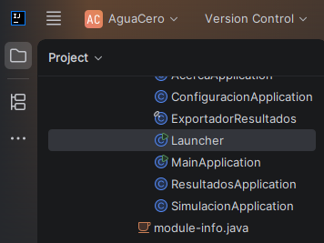
Inicio del sistema
Ejecutar la aplicación: En el explorador de archivos del proyecto, ubicado en el panel izquierdo, localice el archivo Launcher y ejecútelo para iniciar el sistema. En la figura 1 se observa la ubicación del archivo
Pantalla de bienvenida: Espere a que se cargue la ventana inicial de la aplicación.
Verificar el inicio: Compruebe que en pantalla se muestre correctamente el Simulador Agua Cero.
Acceder al sistema: Seleccione el botón Comenzar para ingresar a las funciones principales del simulador.
Figura 1

Slide 7
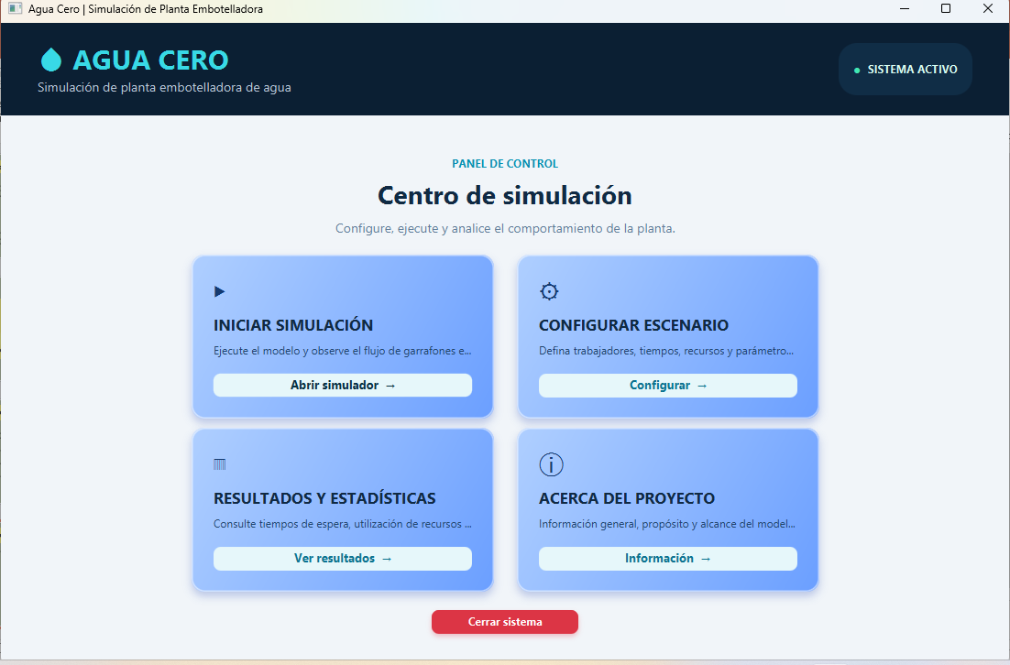
Inicio del sistema
La figura 2 muestra el menú principal del sistema. Para continuar, seleccione el botón Abrir simulador, el cual permite acceder al módulo de simulación de Agua Cero.
Figura 2

Slide 8
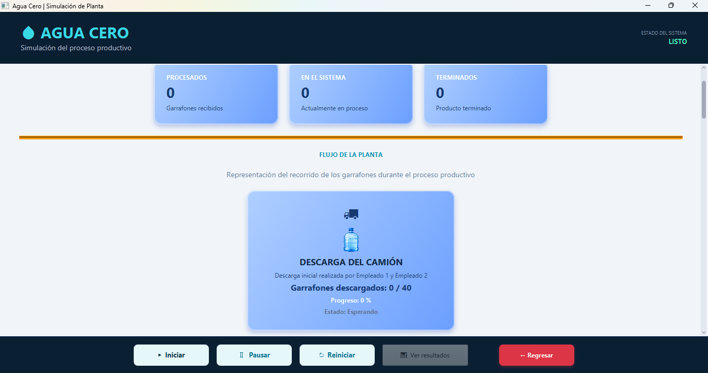
Inicio de la Simulacion
En la Figura 3 se observa el panel principal de simulación. Desde este apartado, el usuario puede seleccionar Iniciar para comenzar la ejecución, Pausar para detenerla temporalmente y Reiniciar para finalizar la ejecución actual y cargar nuevamente los valores predeterminados del sistema. Una vez finalizada la simulación, el usuario puede acceder al apartado de Resultados para consultar la información generada durante la ejecución. Finalmente, el botón Regresar permite volver al menú principal del sistema.
Figura 3

Slide 9
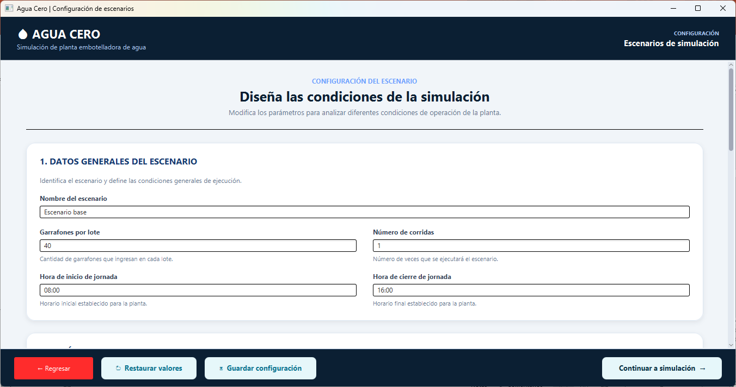
Configuración de Escenario
En la Figura 4 se observa el panel de Configuración del escenario, donde el usuario puede establecer las condiciones generales bajo las cuales se ejecutará la simulación.
En este apartado es posible modificar el nombre del escenario, la cantidad de garrafones por lote, el número de corridas y el horario de la jornada laboral. La cantidad de garrafones debe establecerse en múltiplos de 4, debido a que la máquina de llenado procesa grupos de cuatro unidades por ciclo. Estos parámetros permiten definir diferentes condiciones de operación antes de iniciar la simulación.
Figura 4

Slide 10
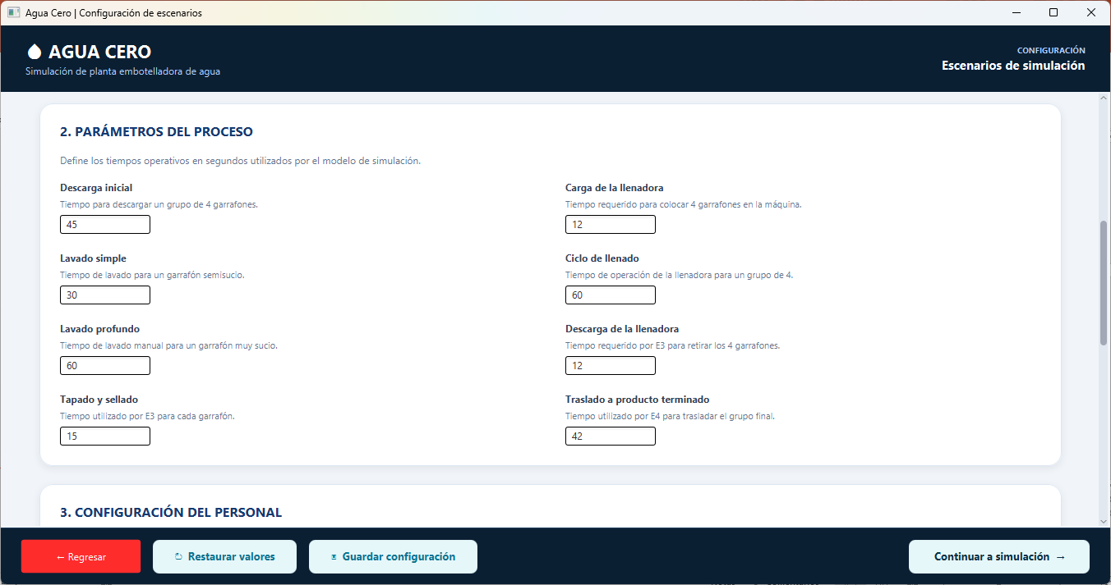
Configuración de Escenario
En la Figura 5 se observa el apartado de Parámetros del proceso, donde el usuario puede modificar los tiempos correspondientes a cada una de las etapas específicas de trabajo que conforman el proceso productivo.
Es importante considerar que todos los tiempos se establecen en segundos, por lo que los valores ingresados deben corresponder al tiempo de procesamiento que se desea asignar a cada actividad. Estas modificaciones permiten evaluar el comportamiento del sistema bajo diferentes condiciones de operación.
Figura 5

Slide 11
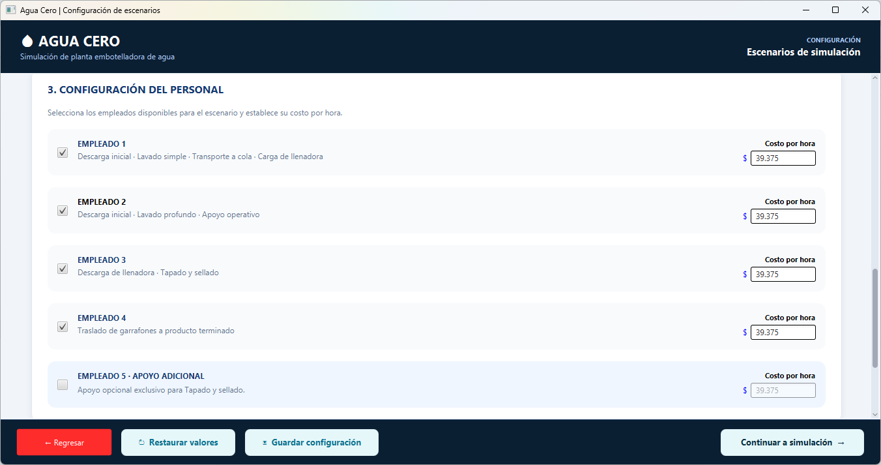
Configuración de Escenario
En la Figura 6 se observa el apartado de Configuración de recursos humanos, donde el usuario puede modificar el costo por hora laboral de cada empleado.
En esta sección también es posible activar y configurar al Empleado 5, asignándole las actividades que podrá realizar dentro del proceso. De esta manera, el usuario puede modificar la distribución de los recursos humanos y evaluar posteriormente el efecto de estos cambios durante la simulación.
Figura 6

Slide 12
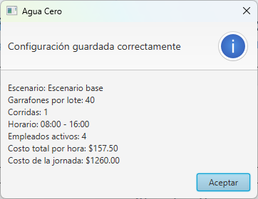
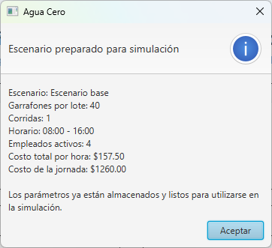
Configuración de Escenario
En la misma sección de Configuración del escenario, en la parte superior se encuentra la opción Guardar configuración. Al seleccionar este botón, el sistema almacena los parámetros establecidos por el usuario y muestra un cuadro informativo confirmando que la configuración se ha guardado correctamente, como se observa en la Figura 7.
Posteriormente, al seleccionar el botón Continuar con simulación, el sistema muestra un nuevo cuadro de diálogo, presentado en la Figura 8, mediante el cual se confirma la acción antes de continuar con la ejecución del escenario configurado. Y retorna nuevamente a la simulación con las configuración hecha por el usuario
Figura 7
Figura 8

Slide 13
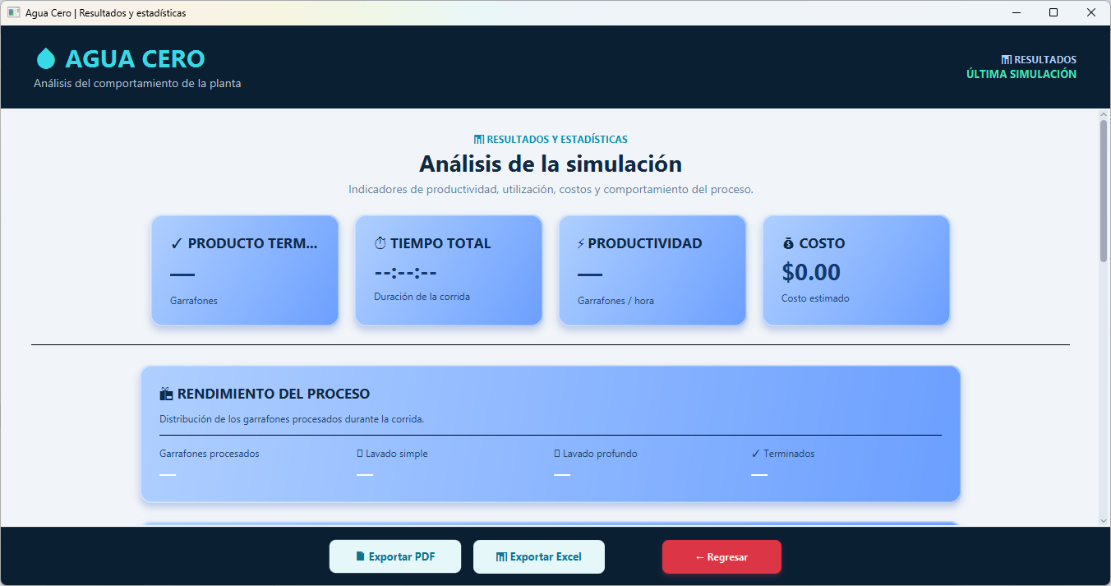
Resultados y Estadisticas
La ventana Resultados y estadísticas corresponde al tercer módulo principal del sistema y tiene como finalidad presentar la información obtenida durante la simulación ejecutada actualmente. En este apartado, el usuario puede consultar y analizar los resultados e indicadores generados, sin necesidad de realizar modificaciones adicionales sobre el escenario. Asimismo, el sistema permite exportar la información obtenida en formato PDF y XLSX, facilitando su almacenamiento y análisis posterior.
Como se observa en la Figura 9, en la barra inferior se encuentran los botones correspondientes para realizar la exportación de los resultados. También se encuentra disponible el botón Regresar, que permite volver al menú principal del sistema.
Figura 9

Slide 14
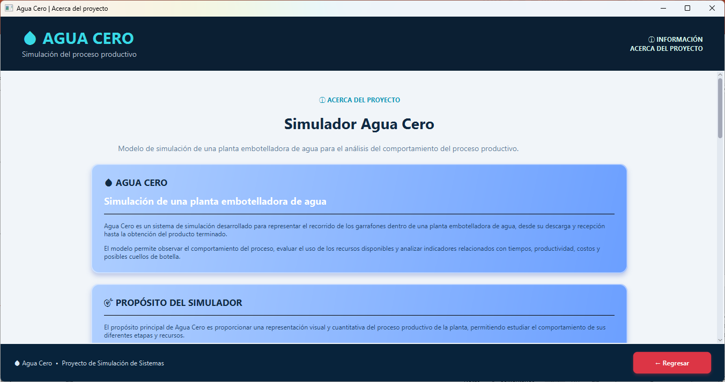
Acerca del proyecto
La ventana Acerca del proyecto corresponde al cuarto módulo principal del sistema y tiene como finalidad proporcionar información general sobre el simulador Agua Cero. En este apartado se presenta un resumen de su funcionamiento, los recursos considerados, los resultados generados y las opciones disponibles para la exportación de información. Asimismo, se mencionan las principales tecnologías utilizadas para el desarrollo e implementación del sistema, proporcionando al usuario una visión general de las características técnicas del proyecto.
Como parte de la navegación, en la barra superior se encuentra el botón Regresar, que permite volver al menú principal. Con este apartado se concluye el recorrido por las principales ventanas, funciones y herramientas disponibles en el simulador Agua Cero.
Figura 9

Slide 15
Conclusión
El presente Manual de Usuario proporciona una guía para conocer y utilizar las principales funciones del simulador Agua Cero, desde el acceso al sistema y la configuración de los parámetros hasta la ejecución de la simulación, consulta de resultados y exportación de la información generada.
A través de las diferentes ventanas y controles, el usuario puede configurar escenarios de acuerdo con las condiciones que desea analizar, modificar tiempos de procesamiento, administrar los recursos humanos y sus costos, ejecutar la simulación y consultar los resultados obtenidos.
La organización de la interfaz busca facilitar la navegación y permitir que las diferentes funciones puedan utilizarse de manera ordenada e intuitiva. Las instrucciones y evidencias visuales incluidas en este manual sirven como referencia para identificar cada módulo y realizar correctamente las principales operaciones disponibles.
En conclusión, este manual constituye una herramienta de apoyo para el uso adecuado del simulador Agua Cero, facilitando la configuración, ejecución y análisis de diferentes escenarios dentro del sistema.

Slide 16
Referencias
  Arias, A. (s.f.). JavaFX desde 0 - Interfaces gráficas con Java #1. Obtenido de https://www.youtube.com/watch?v=_hcjZO0il9E
  Arias, A. (s.f.). JavaFX desde 0 - Interfaces gráficas con Java #2. Obtenido de https://www.youtube.com/watch?v=gNwhSmQlVH8&t=8s
  Gonzalez, L. M. (s.f.). Simulacion planta purificadora de agua flexsim. Obtenido de https://www.youtube.com/watch?v=GVZPPxwkPL8
  ORACLE. (s.f.). Guía de referencia de JavaFX CSS. Obtenido de https://openjfx.io/javadoc/11/javafx.graphics/javafx/scene/doc-files/cssref.html
  School, W. (s.f.). Java Enums. Obtenido de https://www.w3schools.com/java/java_enums.asp
  TIC-MACH. (s.f.). Simulación de una Planta Embotelladora de Agua. Obtenido de https://www.youtube.com/watch?v=6iB1-EsrQF0&t=21s
  chatgpt. (s.f.). Obtenido de https://chatgpt.com/

